Slide 1
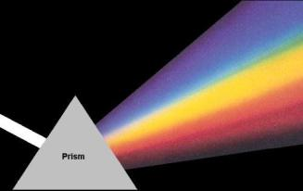
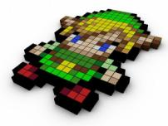
Кодирование изображений в компьютере
Межпредметный урок информатики и физики в 10 классе
Клыков Д.Ю., учитель информатики
Ромашова Г.А., учитель физики
ГБОУ г. Москвы СОШ № 1493
Презентация была создана при помощи службы Google Диск [ссылка на оригинал]

Slide 2

На уроке
1. Разбираем теорию вопроса.
2. Демонстрации и эксперименты (проводит учитель).
3. Делаем практические задания - работаем с изображениями.
4. Делаем выводы.

Slide 3

Теория
1.Компьютер оперирует числами. У нас есть изображение. Как изображение сохранить в компьютере, т.е. преобразовать его в числа?
2. Следует выделить характеристики изображения, измеряемые числами.
3. Пространственная дискретизация - разделение изображения на пиксели
4. Цвет пикселей, как назначается? Для этого нужно понимать, что такое свет и цвет в физике.

Slide 4

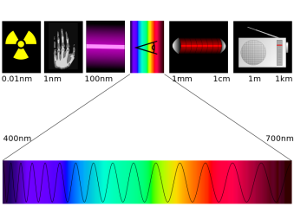
Что такое свет?
“Ученье - свет, а неученье - тьма”
“Свет мой, солнышко, скажи…”
“Светлая голова”
Свет в физике — электромагнит- ное излучение, воспринимаемое человеческим глазом.

Slide 5
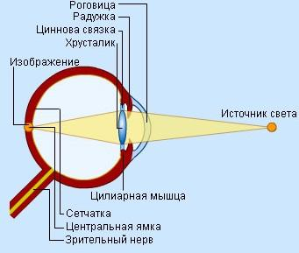
Глаз - наш фотоприёмник
Мы получаем зрительные ощущения:
интенсивность света
цвет
Что такое цвет?

Slide 6
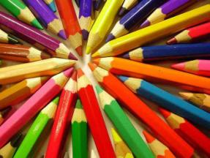
Что такое цвет?
Цвет — качественная субъективная характеристика света.
Определяется на основании физиологического зрительного ощущения.
Цвет связан с физикой (частота электромагнитной волны).
Воспринимается людьми с нормальным зрением более-менее одинаково (красный - он и в Африке красный :-)).

Slide 7
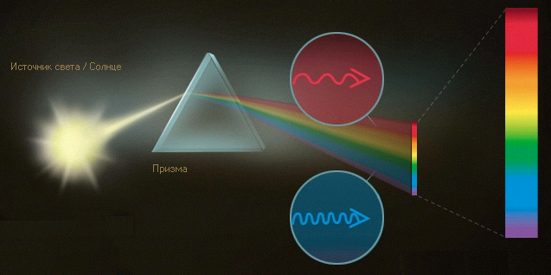
Цвет в физике
Разные цвета радуги имеют разные частоты излучения
Каждый цвет радуги “свой собственный”, индивидуальный и неповторимый :-)

Slide 8
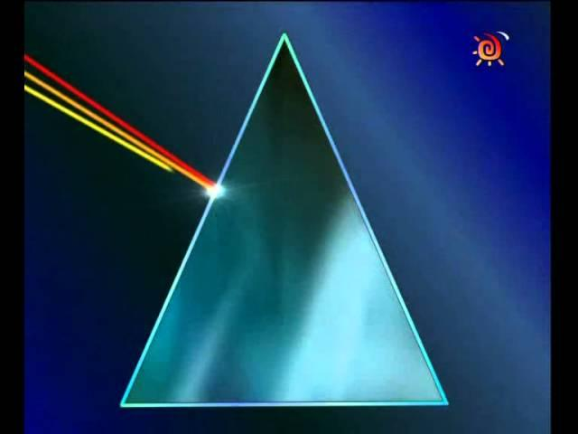
Из мультфильма (канал “Бибигон”)

Slide 9
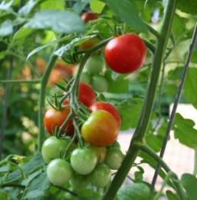
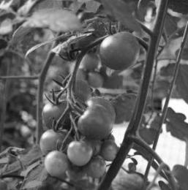
Что важнее, свет или цвет?
Большинство животных не видят цвета или видят только некоторые цветовые оттенки (например, кошки).
Цветовое зрение человека и приматов - не прихоть Природы. Попробуйте без восприятия цвета, например, отличить красный помидор (съедобен) от зелёного (ядовит)
Проведём
эксперимент
в Photoshop

Slide 10
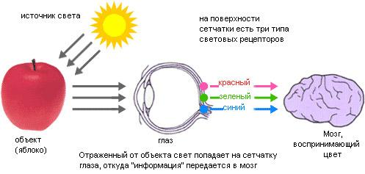
Цветовое зрение
Сетчатка глаза - “палочки” (нечувствительны к цвету) и
“колбочки” трёх видов:
чувствительные к красным лучам
чувствительные к зелёным лучам
чувствительные к синим лучам

Slide 11
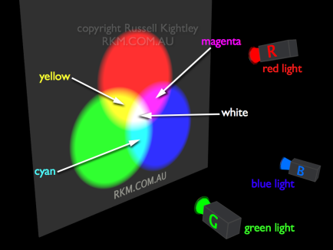
Как монитор создаёт цвета
Для глаза человека цвет можно подделать! Как?
Можно смешивать три базовых цвета:
красный (Red),
зелёный (Green) и
синий (Blue).
Система RGB
Для светящихся источников изображения (монитор).

Slide 12
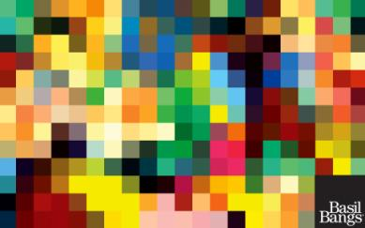
Кодирование изображений в компьютере
Плоское изображение разбивается на “клеточки” - пиксели (пространственная дискретизация)
Каждый пиксель имеет свой цвет, описываемый числом
X
Y

Slide 13
Сколько вариантов цветов?
Количество мы можем сами определить
Для фотографии - не менее 16 млн. цветов. (полноцветное фото - TrueColor)
На один пиксель выделяем
256 оттенков красного - 8 бит;
256 оттенков зелёного - 8 бит;
256 оттенков синего - 8 бит.
Итого: 24 бита.

Slide 14
Практическая работа
Исследование фотографии в Adobe Photoshop.
Просмотр значений R, G и B по некоторым пикселям.
Следует сделать вывод о соотношении этих трёх цифр для различных цветов для этого фото.
Следует исследовать самые тёмные и самые светлые участки на предмет “зашкаливания цвета”.
Сделать вывод о возможности профессионального использования фото.

Slide 15
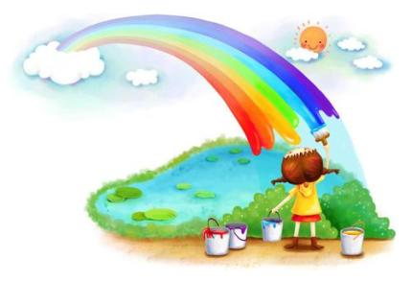
Проверим себя
1. Что такое свет?
2. Что такое цвет?
3. Что такое спектр?
4. Как цвет кодируется в компьютере?
5. Почему в качестве базовых цветов для кодирования избрали именно эти три?
6. Чем отличаются цифровые фотографии для професси- онального использования от любительских?
Всего доброго! ;-)

